Slide 1
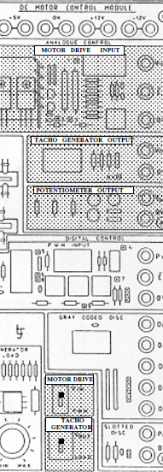
Resultats de l’Anàlisi de la Planta de DS/CA
Sessió 2/03/22

Slide 2
Control de Posició amb controlador proporcional (Kp baixes)
-

Slide 3
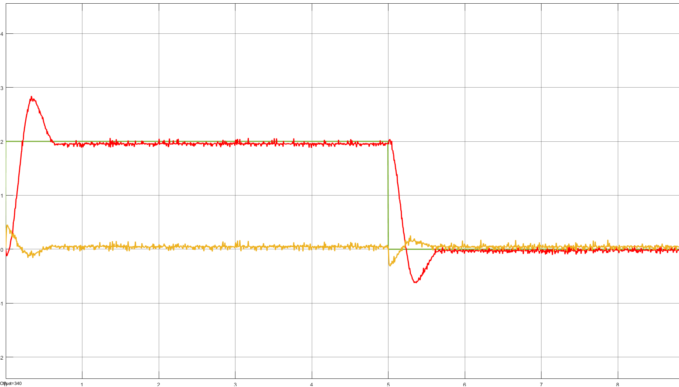
Descompensació de la Massa (Kp = 2, 2V) Fregament
REF: 0V Controlador
Groc – Referència 0V Motor
Vermell – Vout Pot.

Slide 4
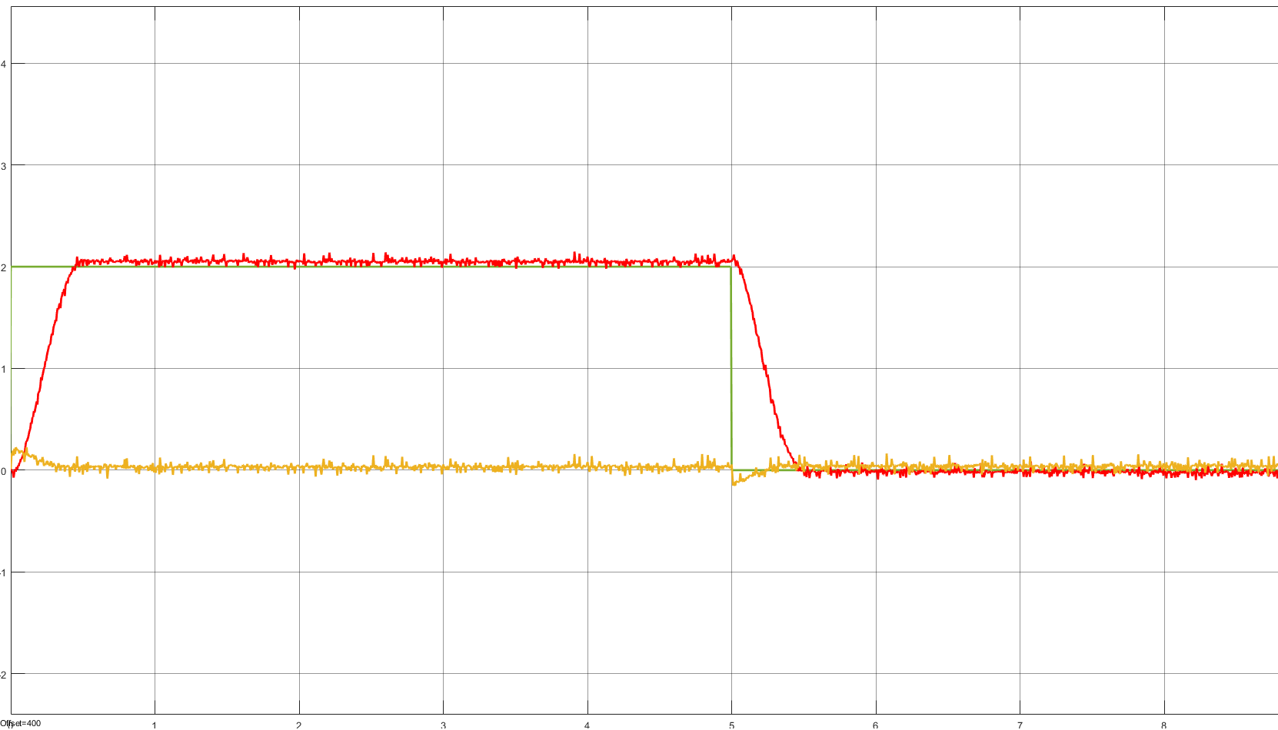
Descompensació de la Massa (Kp = 1, 2V) Fregament
REF: 0V Controlador
Groc – Referència 0V Motor
Vermell – Vout Pot.

Slide 5
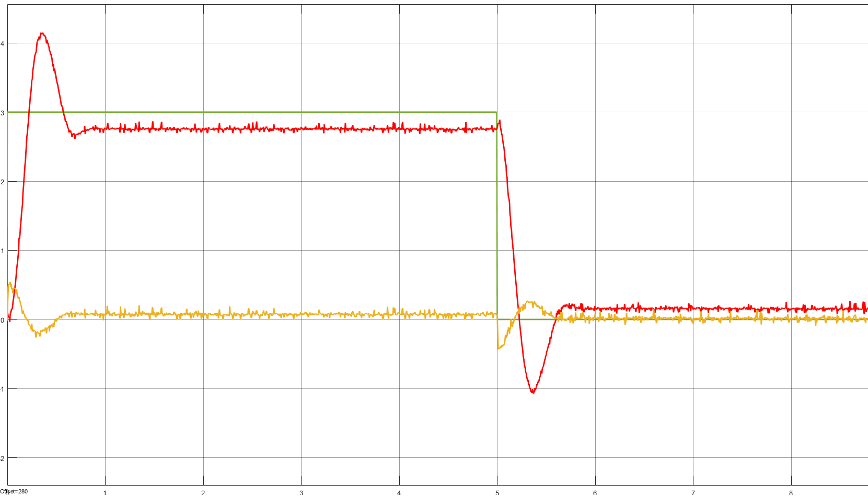
Descompensació de la Massa (Kp = 2, 3V) Fregament
REF: 0V Controlador
Groc – Referència 0V Motor
Vermell – Vout Pot.
0,2*2 = 0,4

Slide 6
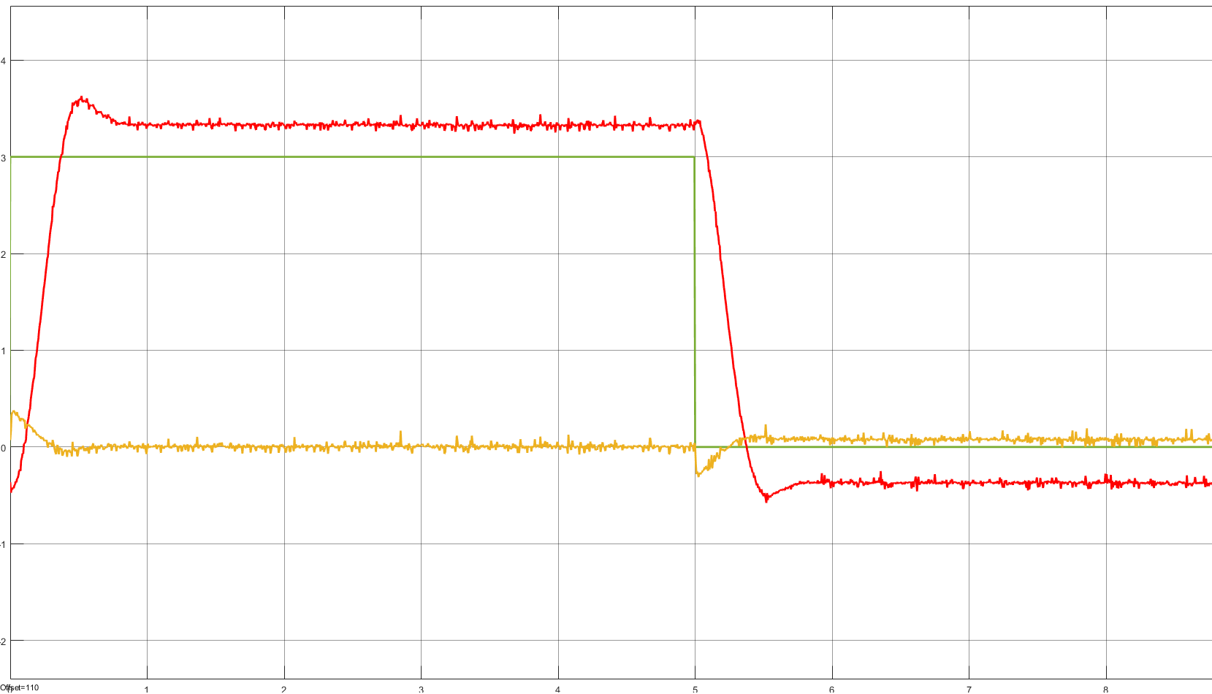
Descompensació de la Massa (Kp = 1, 3V) Fregament
REF: 0V Controlador
Groc – Referència 0V Motor
Vermell – Vout Pot.
0,4*1 = 0,4

Slide 7
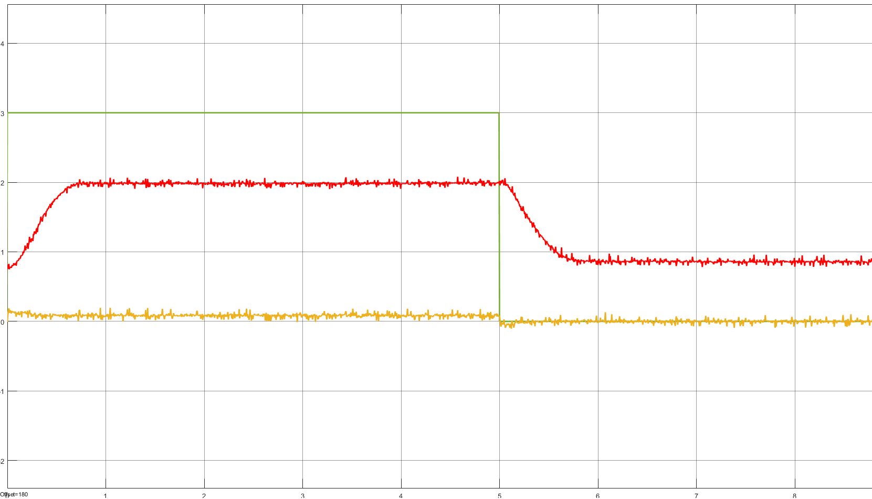
Descompensació de la Massa (Kp = 0.5, 3V) Fregament
REF: 0V Controlador
Groc – Referència 0V Motor
Vermell – Vout Pot.
0,9*0,5 = 0,45

Slide 8
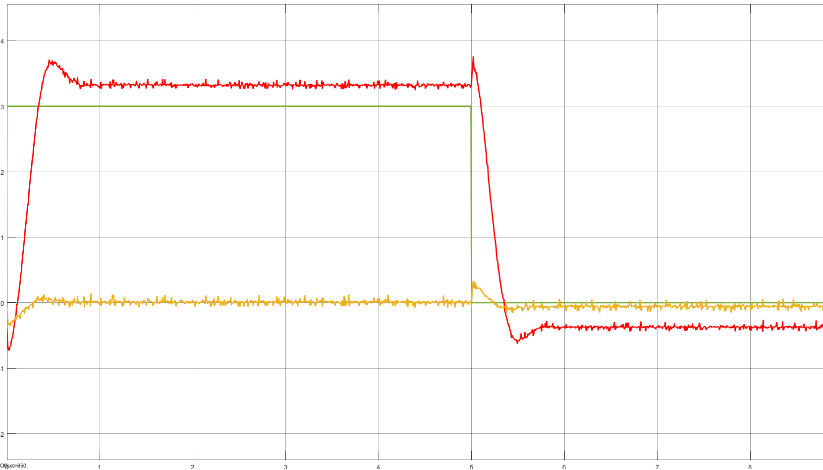
Descompensació de la Massa (Kp = 1, 3V) Fregament
REF: 0V Motor
Groc – Referència 0V Controlador
Vermell – Vout Pot.
0,4*1 = 0,4

Slide 9
Control de Velocitat (Test de les masses)
-

Slide 10
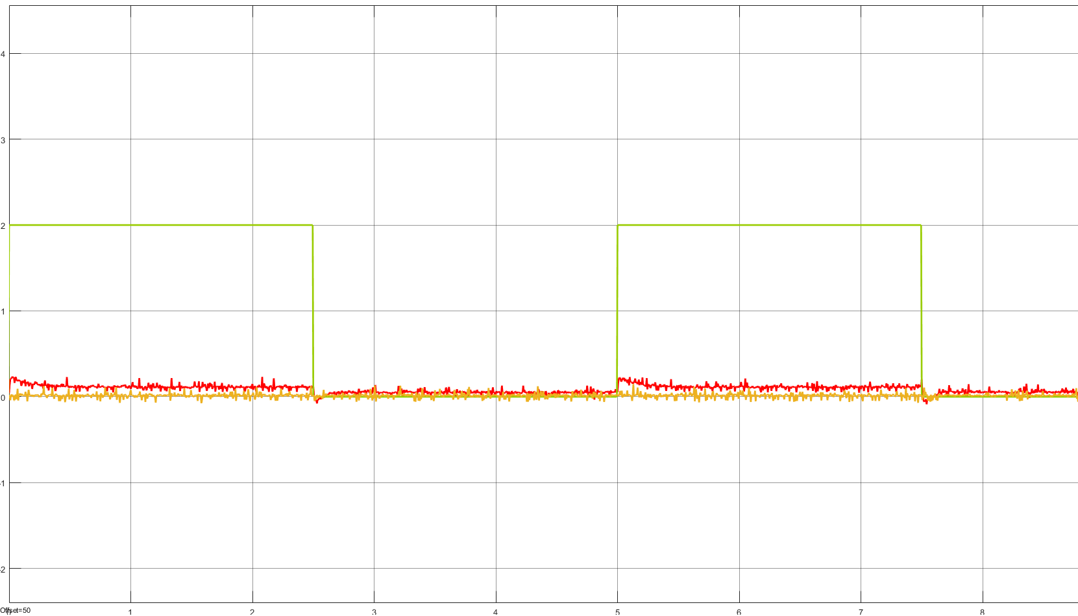
Descompensació de la Massa (Kp = 1, 2V)
REF: 0V Controlador
Groc – Referència 0V Controlador (Extrem oposat)
Vermell – Referència 0V Motor

Slide 11
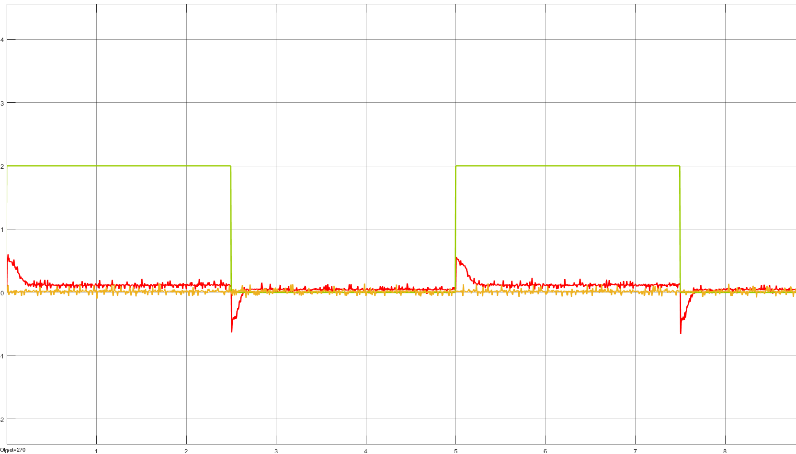
Descompensació de la Massa (Kp = 10, 2V)
REF: 0V Controlador
Groc – Referència 0V Controlador (Extrem oposat)
Vermell – Referència 0V Motor

Slide 12
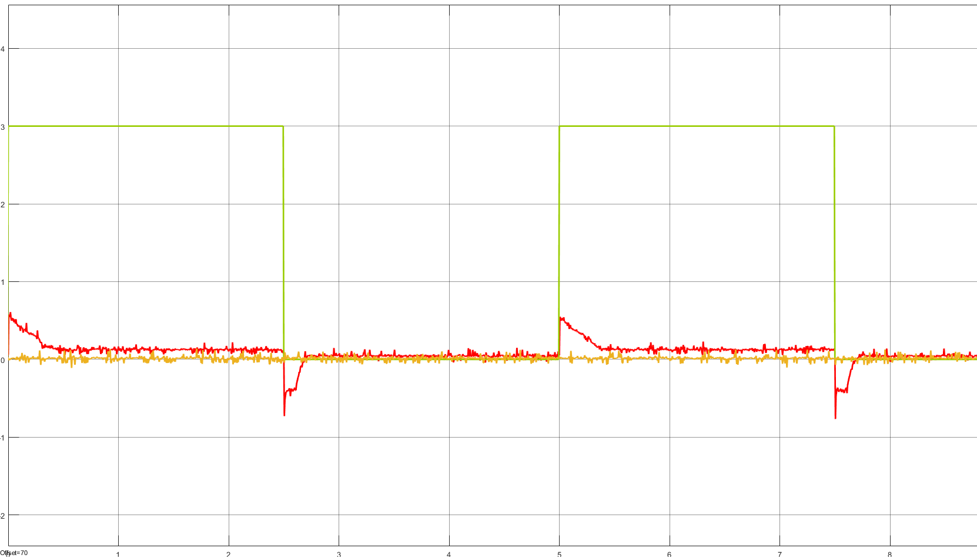
Descompensació de la Massa (Kp = 10, 3V)
REF: 0V Controlador
Groc – Referència 0V Controlador (Extrem oposat)
Vermell – Referència 0V Motor

